Slide 1
以色列人出埃及时的神的保守与恩典与今日的应用
2020年05月07日

Slide 2
1 出埃及记的简介
《出埃及记》（שמות名字们וְאֵלֶּה שְׁמוֹת בְּנֵי יִשְׂרָאֵל）
摩西在旷野完成的第二本书
包含一段共长145年的时期
从约瑟于公元前1657年逝世至供敬拜耶和华之用的帐幕建立起来为止

Slide 3
2 以色列人出埃及的时间
以色列人出埃及的年代,至今沒有共识
主前 1446 年
主前 1290 年
公元前1513年

Slide 4
3 以色列人出埃及的人数与路线
出埃及记 12-37 以色列人从兰塞起行，往疏割去，除了妇人孩子，步行的男人约有六十万。
民一:46;民十一:21,廿六: 51
这个数字非常巨大，因此有人主张这不是指人数，进行字义分析
无法确定离开埃及的精确路线
十八个标志性的出埃及进迦南事件

Slide 5
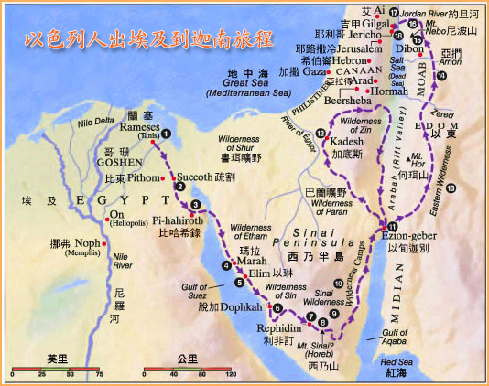

Slide 6
4 出埃及时的十灾与逾越节
十灾（希伯来语：עשר המכות）
逾越节-长子之死（ מַכַּת בְּכוֹרוֹת ）：所有埃及家庭的长子以及埃及一切头生的牲畜死亡
最初三场灾殃使埃及人和以色列人同受打击
第四场灾殃起，受打击的只限于埃及人
以色列人并非空手离去
壮丁约有60万

Slide 7
5 出埃及事件对我们的影响
耶和华是拯救者、组织者和他的旨意的成就者
新约圣经曾多次引用出埃及记的经文
摩西和他父母所怀的信心
正是警戒我们这末世的人
耶稣成为新约的中间者
在摩西手下建立起来的国预表耶稣手下的新国家

Slide 8
6 结束语
神的子民从罪恶的世界被分别出来
神会迫使我们不得不离开
耶和华是我们的牧者，我们必不至缺乏
神的云柱火柱，并不离开他的百姓
该谨慎主来的日子近了
耶稣将在天上成立属灵的以色列国度

Slide 9
以色列人出埃及时的神的保守与恩典与今日的应用
2020年05月07日，谢谢观看

